Slide 1
Exemplo Lâmpada – POO com C#
SW-I – Prof. Anderson Vanin

Slide 2
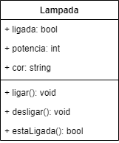
Diagrama de Classe

Slide 3
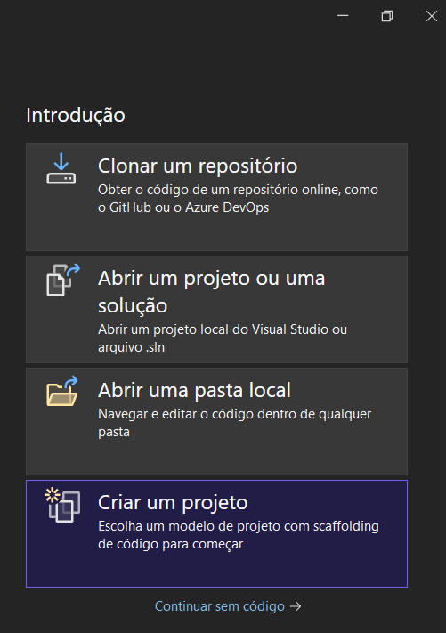
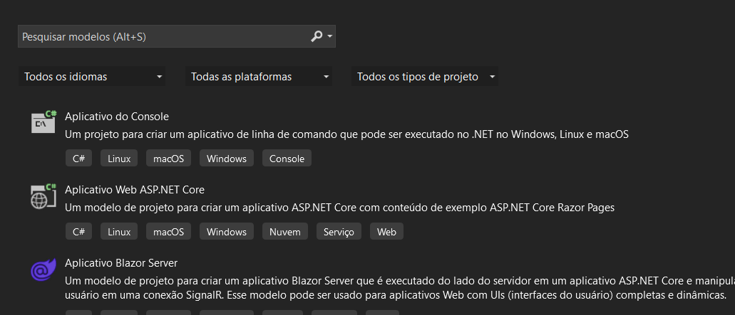
Criando o projeto no VS Community

Slide 4
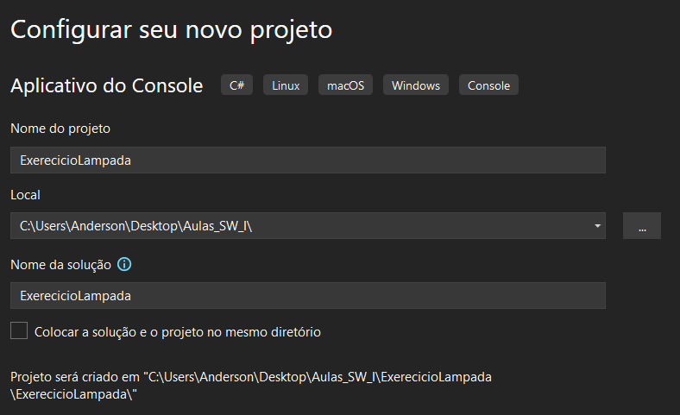
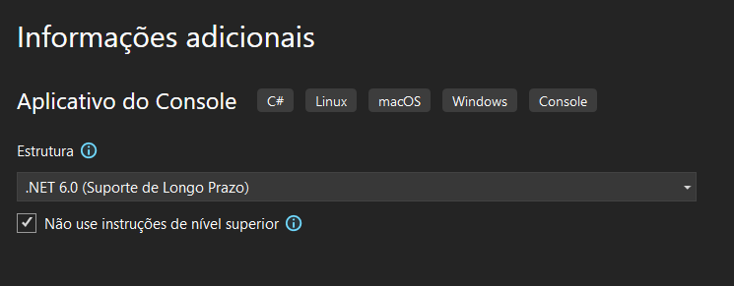
Criando o projeto no VS Community

Slide 5
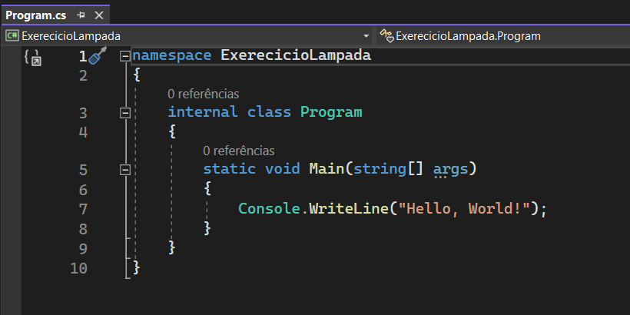
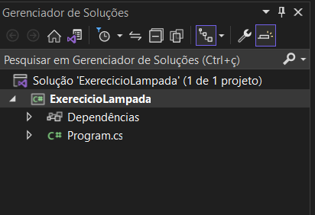
Criando o projeto no VS Community

Slide 6
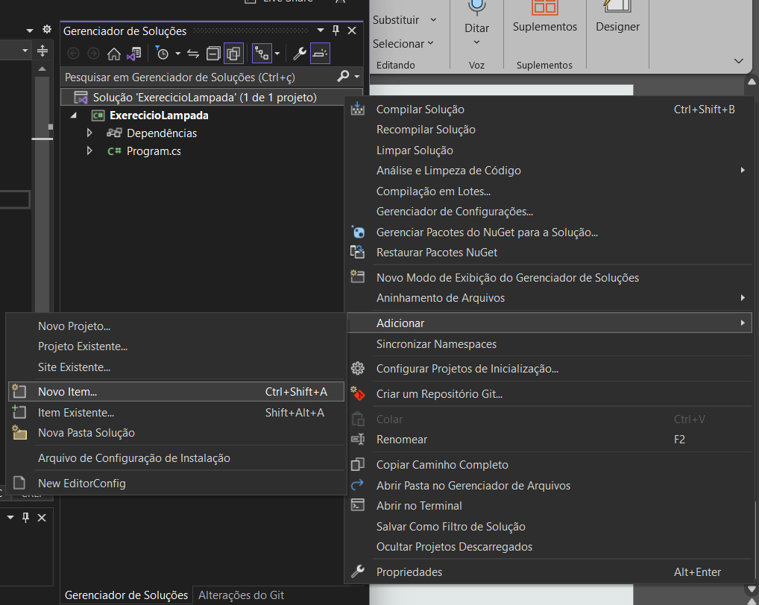
Criando a Classe Lampada
Clique com o botão direito do mouse aqui
Selecione: Adicionar
Selecione: Novo Item..

Slide 7
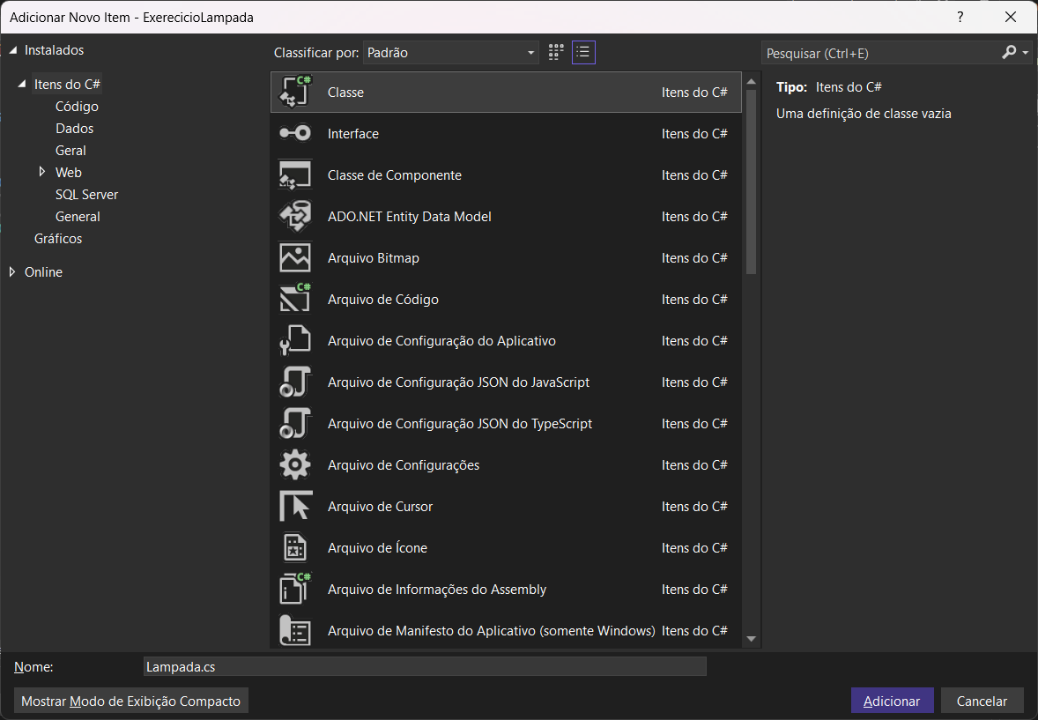
Criando a Classe Lampada
Deixe selecionado Classe
Coloque o nome de sua Classe. Lembre-se de não omitir a extensão .cs no final

Slide 8
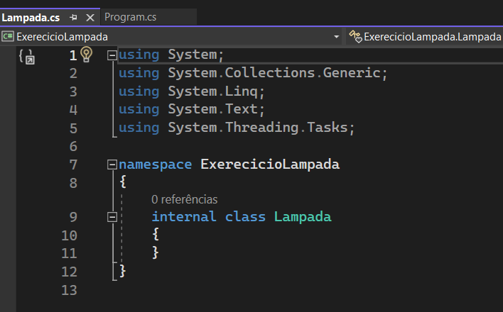
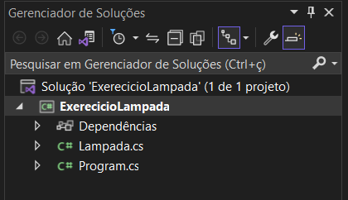
Criando a Classe Lampada

Slide 9
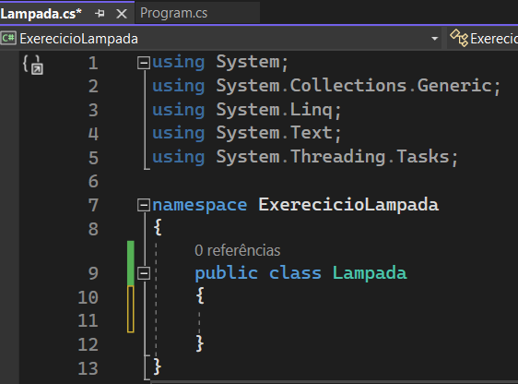
Ajustes iniciais da Classe Lampada
Altere de internal para public

Slide 10
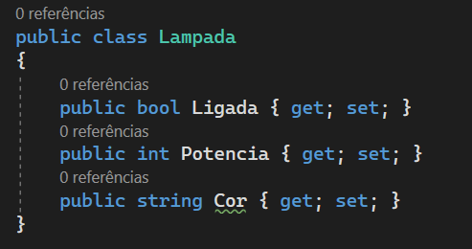
Atributos da Classe Lampada
Propriedades autoimplementadas
link

Slide 11
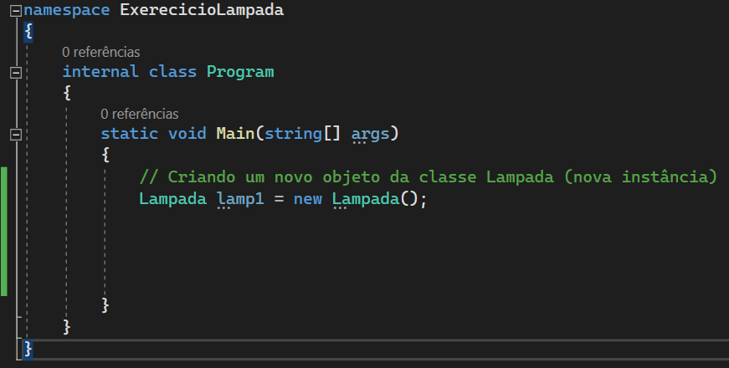
Instância de um objeto
Com a classe Lampada criada, podemos agora, no Program.cs instanciar um objeto que utilizará os atributos e/ou métodos desta classe.
lamp1 será um novo objeto criado a partir da classe Lampada.

Slide 12
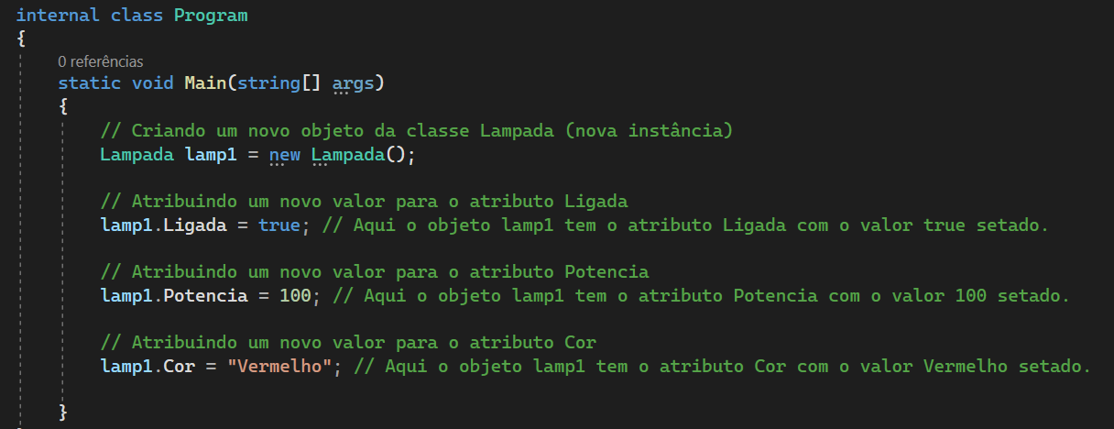
Setando valores para os atributos do objeto
Agora que temos um novo objeto criado, podemos atribuir alguns valores para os atributos deste objeto por meio do método acessor set; que está autoimplementado nos atributos criados.

Slide 13
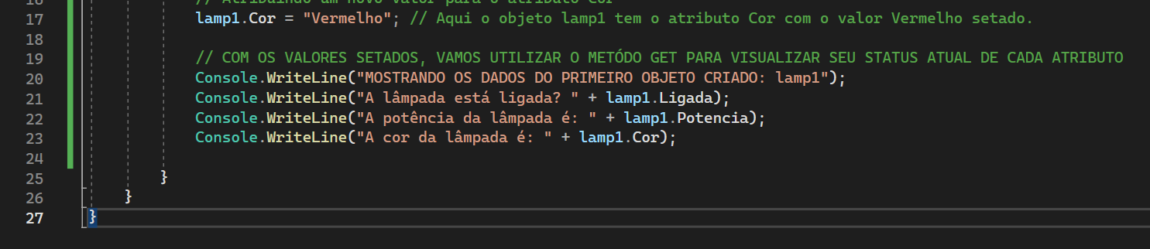

Exibindo os valores no console
Agora salve todos os arquivos e clique para executar.

Slide 14
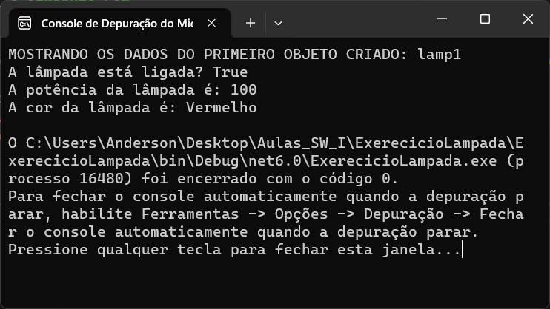
Exibindo os valores no console

Slide 15
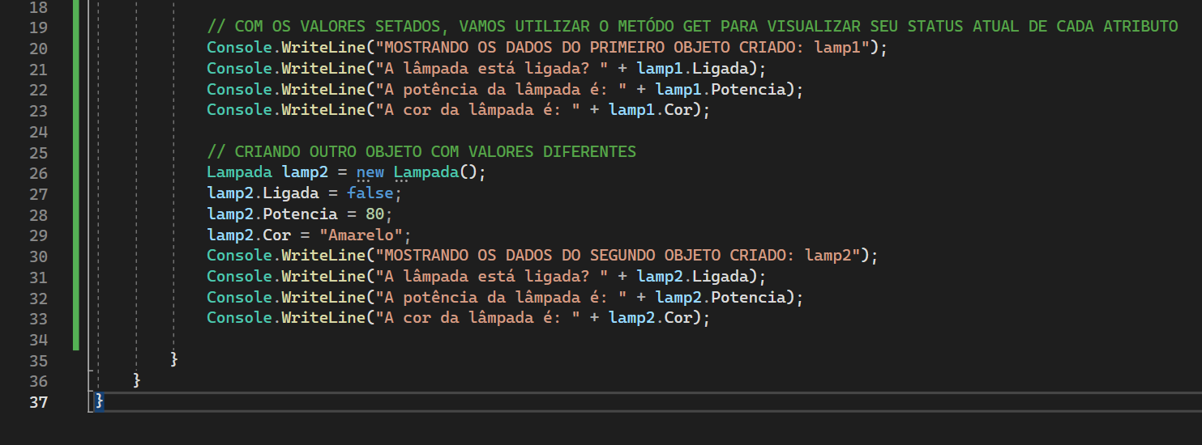
Criando um novo objeto
Podemos criar quantos objetos forem necessários a partir de uma Classe, basta modificar o nome do objeto e setar novos valores.

Slide 16
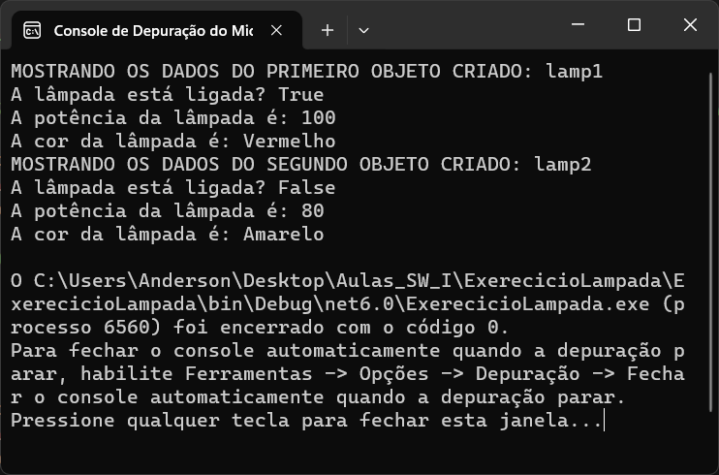
Exibindo os valores no console
Objeto lamp1 e seus valores
Objeto lamp2 e seus valores

Slide 17
Observações
Neste exemplo fizemos acesso direto nos atributos de uma classe o que dependendo da situação não seria uma boa prática!
O ideal é usarmos o encapsulamento dos atributos (por exemplo colocando-os como privados - ) e para acessá-los utilizaremos os métodos desta classe.
O primeiro passo será o de modificar a visibilidade dos atributos para privado e depois criar os métodos que acessarão estes atributos.
Lembre-se: apesar dos atributos estarem como privados, apenas os métodos dentro desta classe poderão acessá-los não sendo mais possível, de fora da classe como fizemos, acessá-los diretamente.

Slide 18
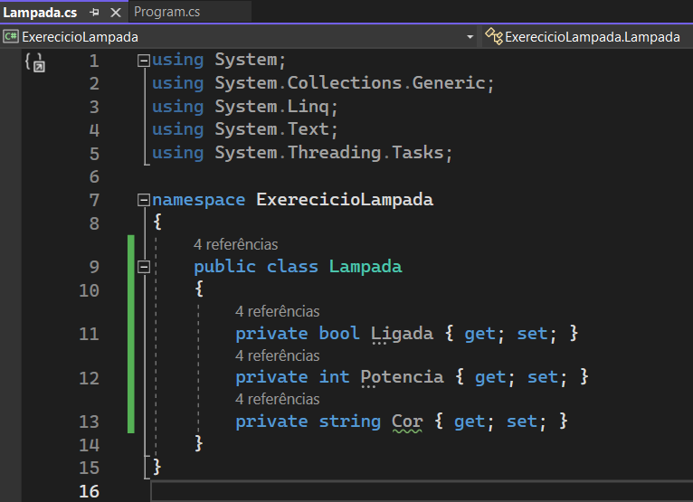
Alterando a visibilidade dos atributos

Slide 19
Alterando a visibilidade dos atributos
Note que ao alterar a visibilidade dos atributos e retornar para o Program.cs, os atributos começam a apresentar um erro, mostrando que essa classe (Program.cs) não consegue mais acessar esses atributos.
Para acessá-los e setar um valor ou consultar um valor, iremos precisar construir um método para estas ações.

Slide 20
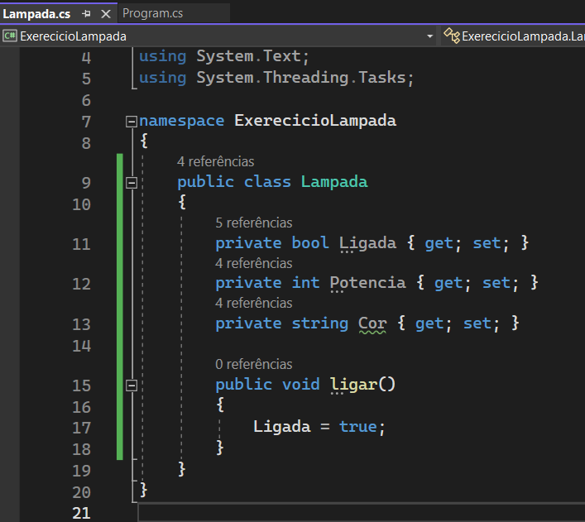
Criando o método para ligar a lampada

Slide 21
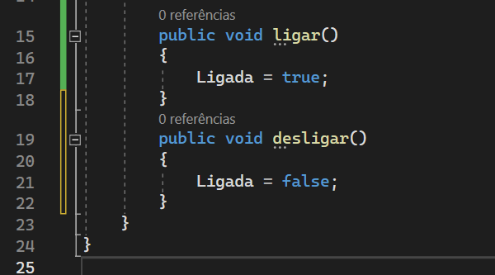
Criando o método para desligar a lampada

Slide 22
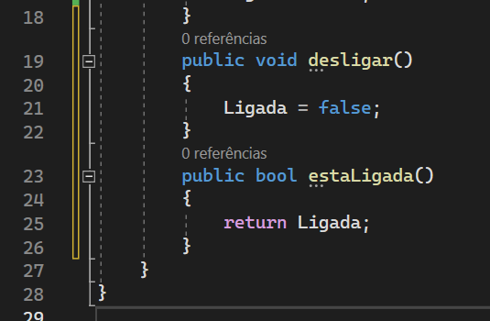
Criando o método para verificar o status da lampada

Slide 23
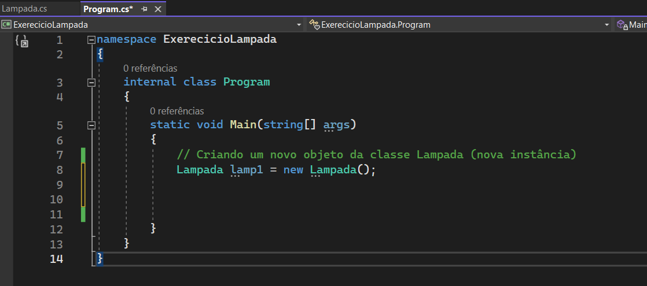
Alterando o Program.cs para acessar os métodos
Limpe o código anterior para reescrevermos o código do Program.cs novamente, mas desta vez utilizando os métodos criados.

Slide 24
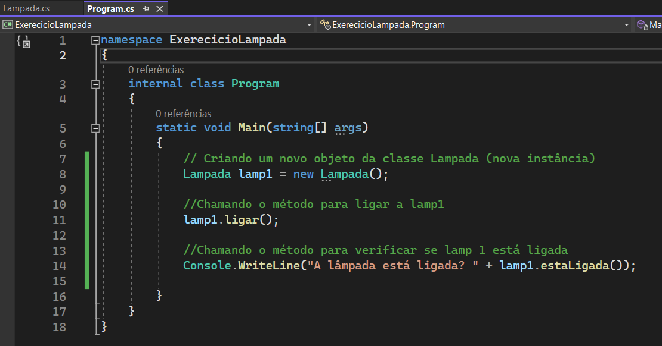
Alterando o Program.cs para acessar os métodos
Limpe o código anterior para reescrevermos o código do Program.cs novamente, mas desta vez utilizando os métodos criados.

Slide 25
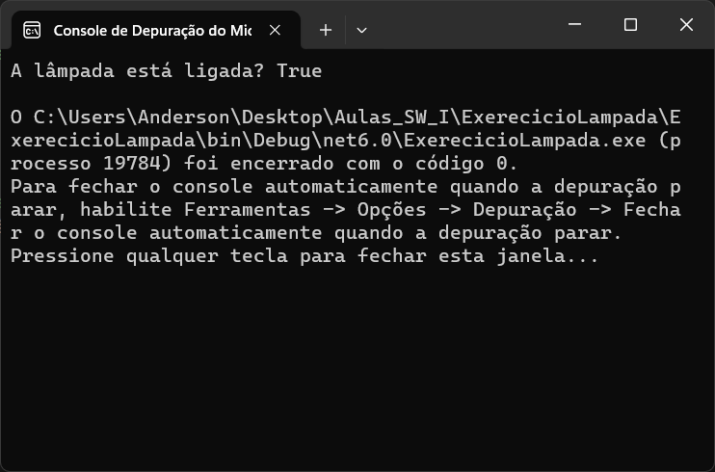
Execução com os métodos criados

Slide 26
Exercícios
1 - Crie os métodos necessários para setar e visualizar os status dos atributos Potencia e Cor da classe Lampada.

Slide 27
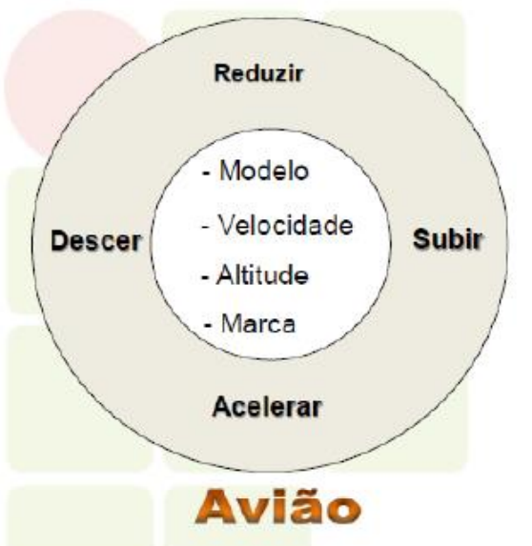
Exercícios
2 - Crie um diagrama de Classe para o problema do avião apresentado abaixo e depois crie um projeto em C# para implementar este modelo.

Slide 28
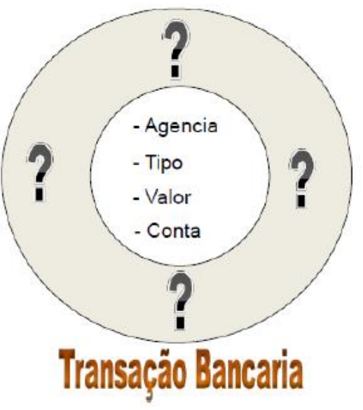

Exercícios
3 - Crie um diagrama de Classe para o problema do banco apresentado abaixo e depois crie um projeto em C# para implementar este modelo.
Observação:
Neste exercício não foram apresentados os possíveis métodos desta classe. Esta também será a sua tarefa. Pense: Quais seriam as possíveis ações que podem ser feitas em uma conta bancária? Um exemplo seria sacar .

